Slide 1
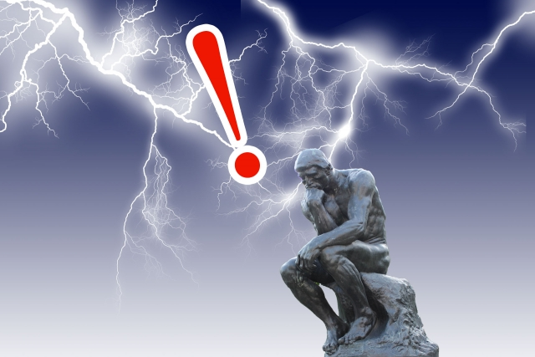
四文字熟語の穴埋め問題２０問
解答用紙
１）問題を□□□□の中に書いて 下さい。
２）□（空白）を漢字で埋めてくだ さい（1字）
３）読み方を書いて下さい。
穴埋め漢字３点、読み２点、全部正解すると１００点です。
あなたは何点とれますか？
ロダン・パソコン・スクール

Slide 2
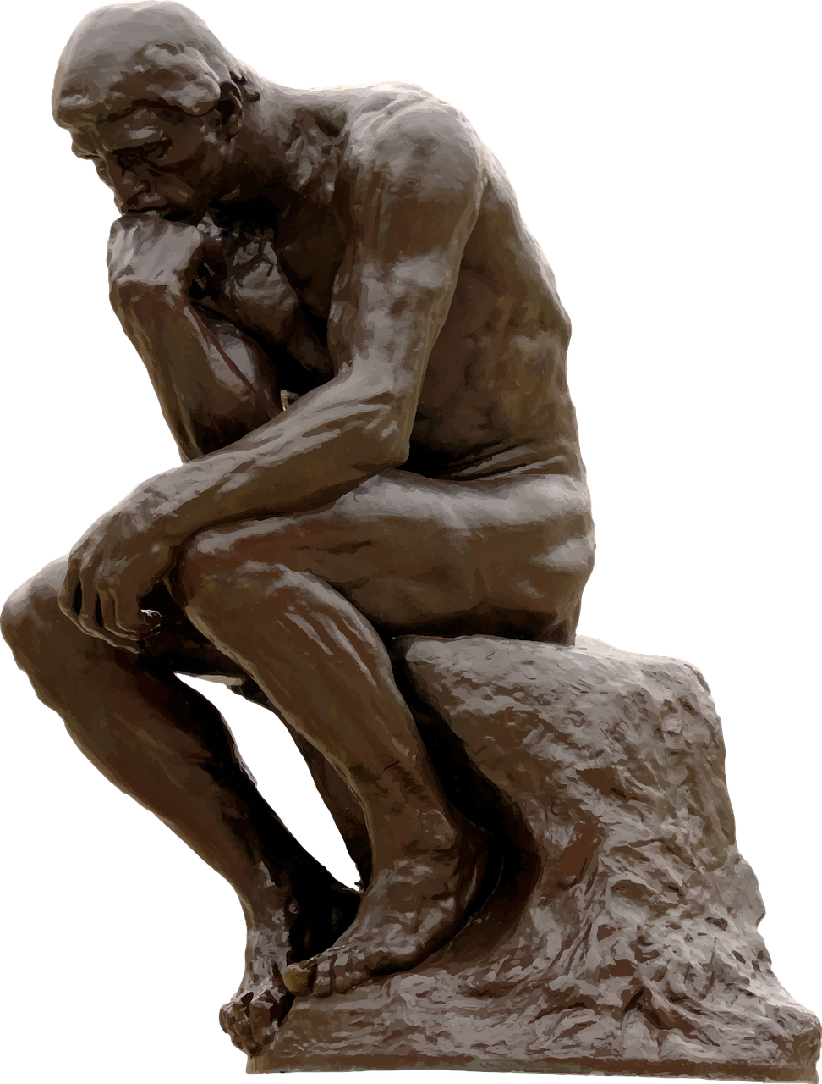
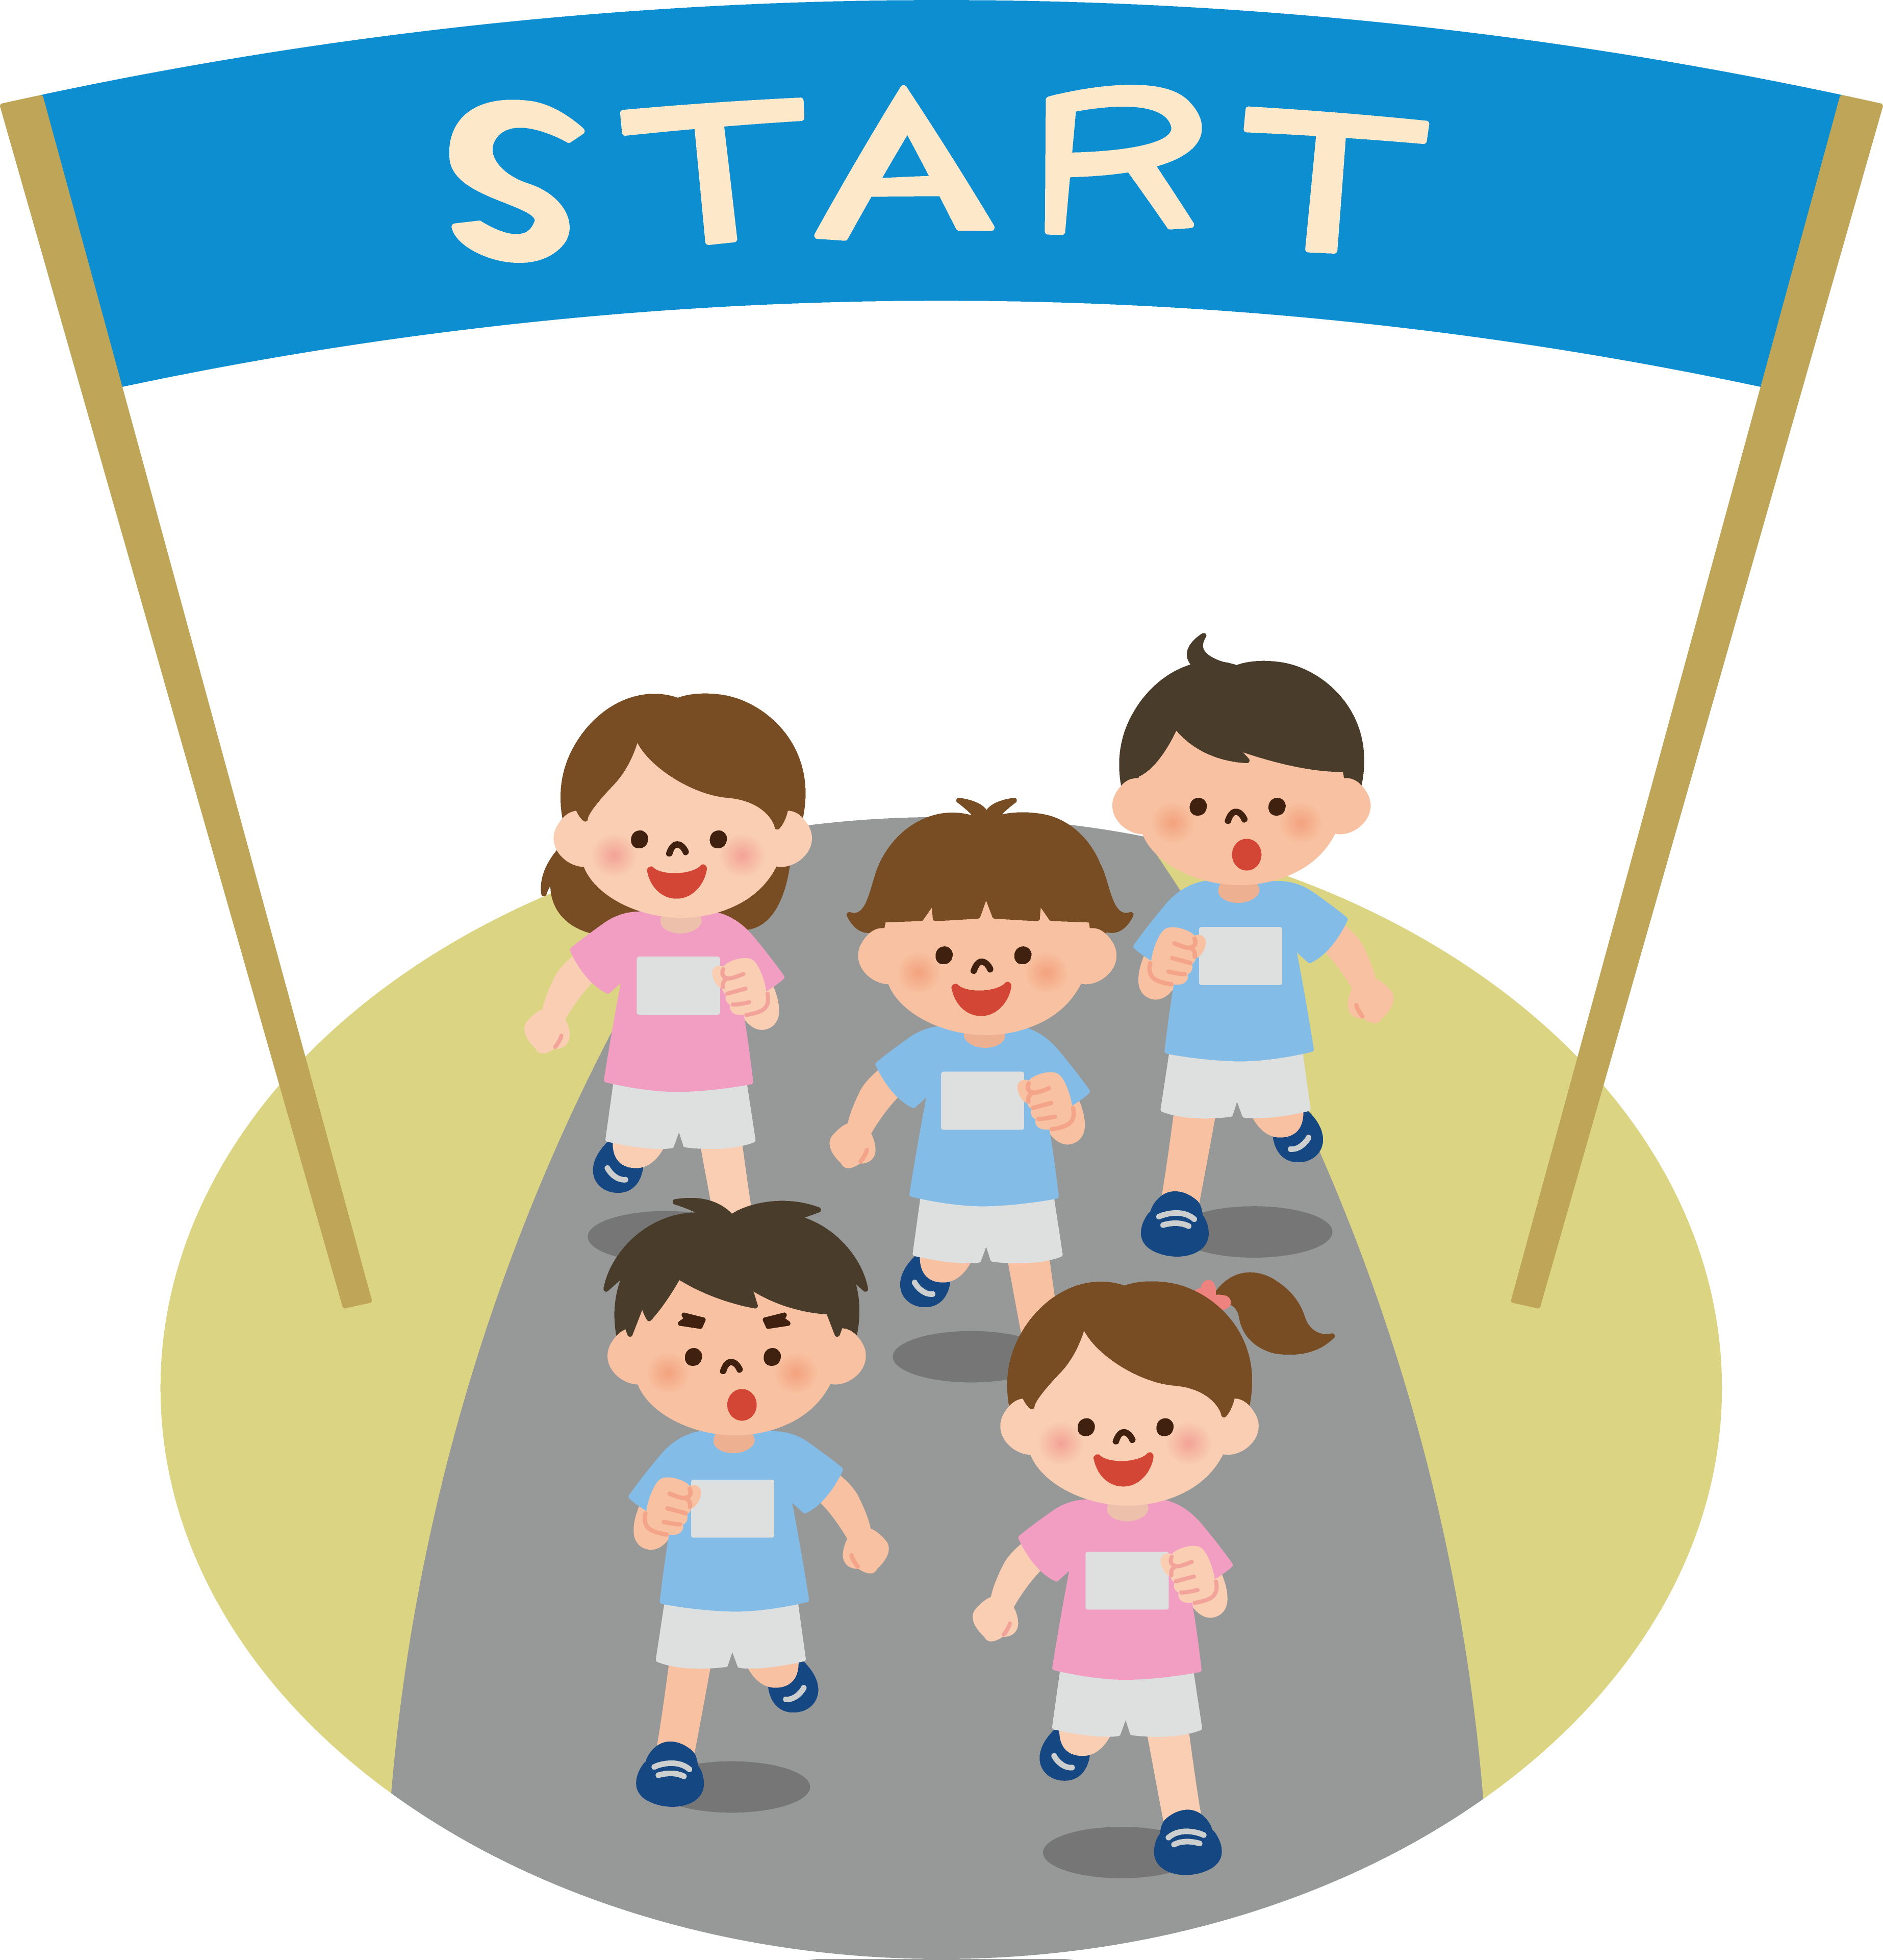
それでは「問題」スタートします
解答用紙と筆記具を用意してください。

Slide 3
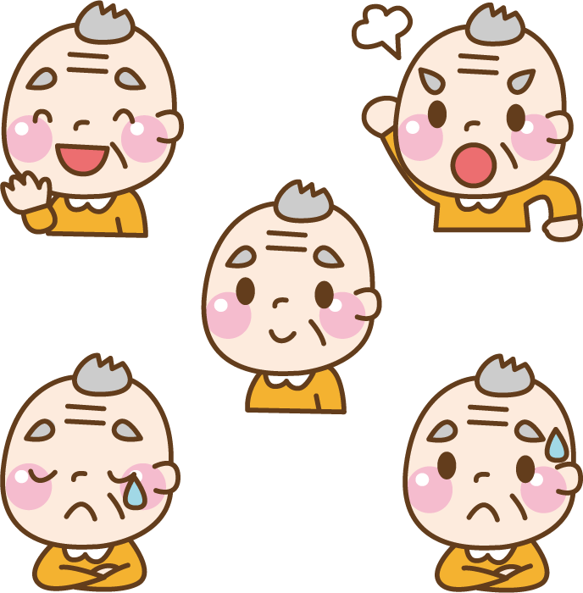
問１ 喜怒哀
１，解答用紙に問題を写してください
２，解答用紙の□を漢字で穴埋めしてください
３，解答用紙に読み方をかいてください
ヒント 人間の様々な感情です。

Slide 4
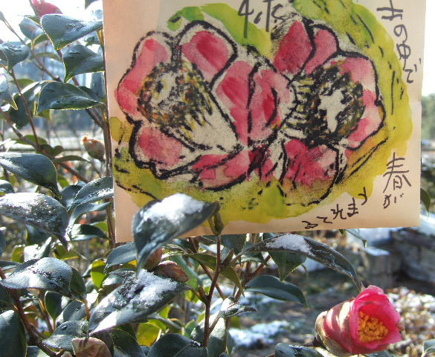
問２ 三 四温
１，解答用紙に問題を写してください
２，解答用紙の□を漢字で穴埋めしてください
３，解答用紙に読み方を書いて下さい
ヒント 寒い季節から暖かい季節に
徐々に変わっていくこと

Slide 5

問３ 一石二
１，解答用紙に問題を写してください
２，解答用紙の□を漢字で穴埋めしてください
３，解答用紙に読み方を書いて下さい
ヒント 一つのことから２つの利益を
得ること

Slide 6
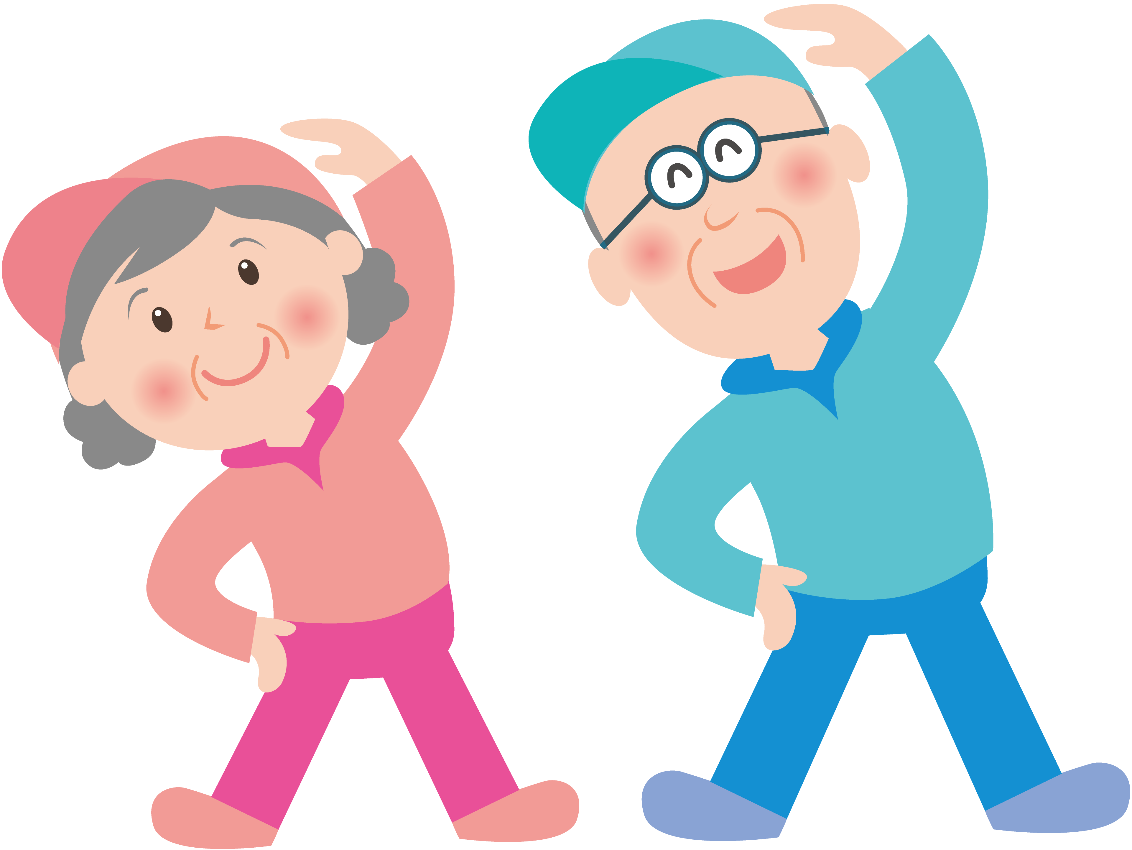
問４ 無 息災
１，解答用紙に問題を写してください
２，解答用紙の□を漢字で穴埋めしてください
３，解答用紙に読み方を書いて下さい
ヒント 健康で元気なさま

Slide 7
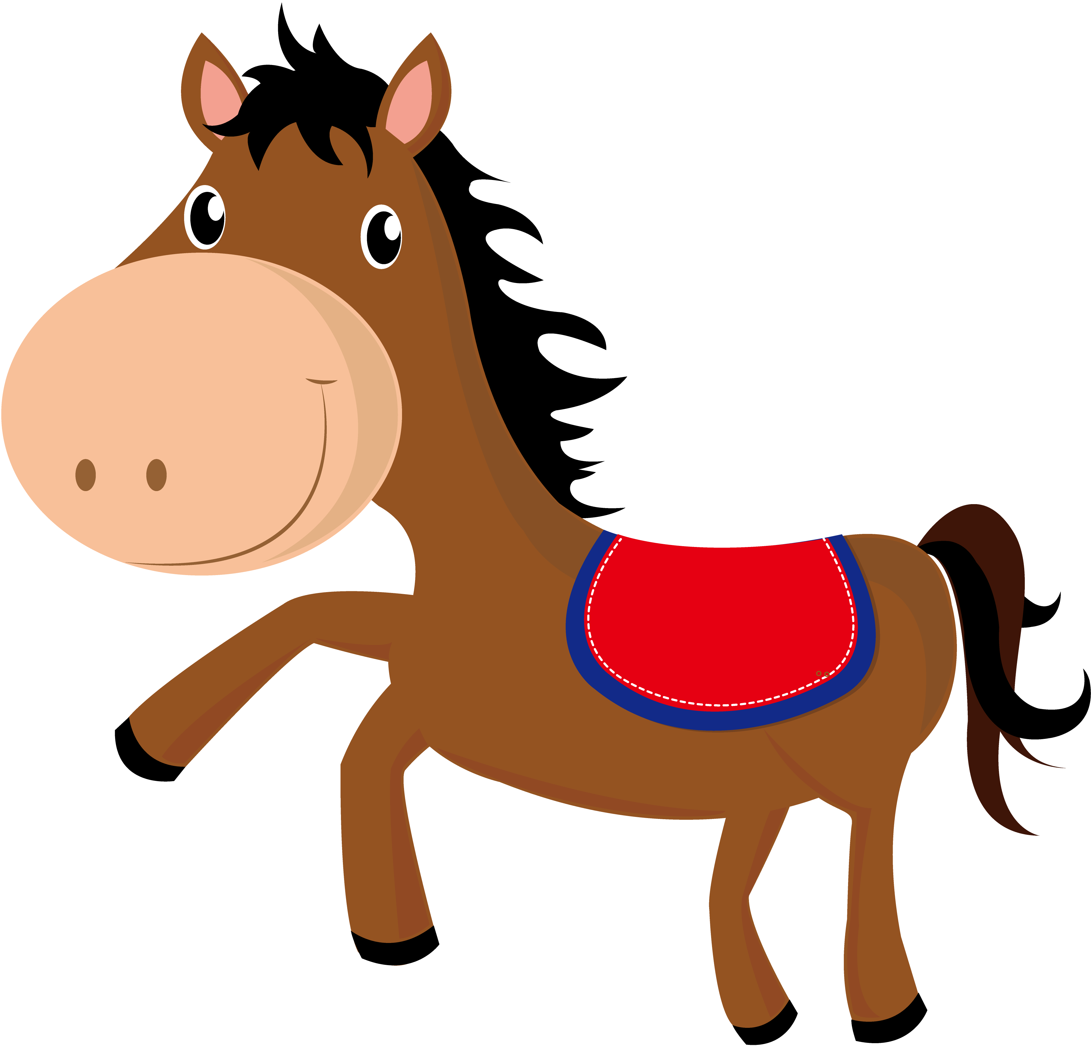
問５ 馬耳 風
１，解答用紙に問題を写してください
２，解答用紙の□を漢字で穴埋めしてください
３，解答用紙に読み方を書いて下さい
ヒント 人の言うことに耳を貸さない

Slide 8
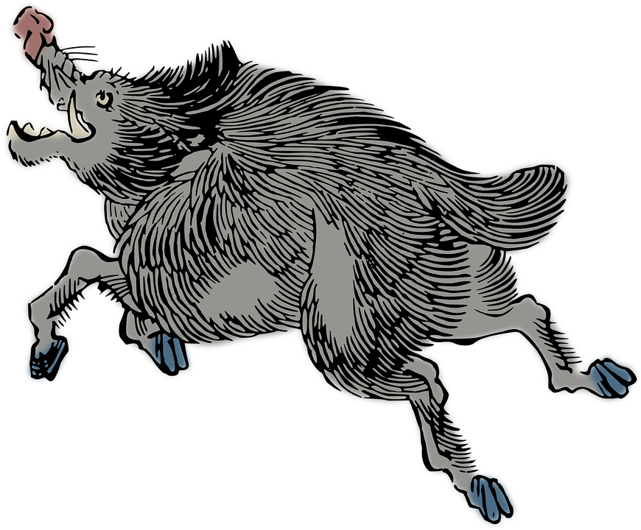
問６ 突猛進
１，解答用紙に問題を写してください
２，解答用紙の□を漢字で穴埋めしてください
３，解答用紙に読み方を書いて下さい
ヒント 周囲のことを考えず 突き進む様子

Slide 9
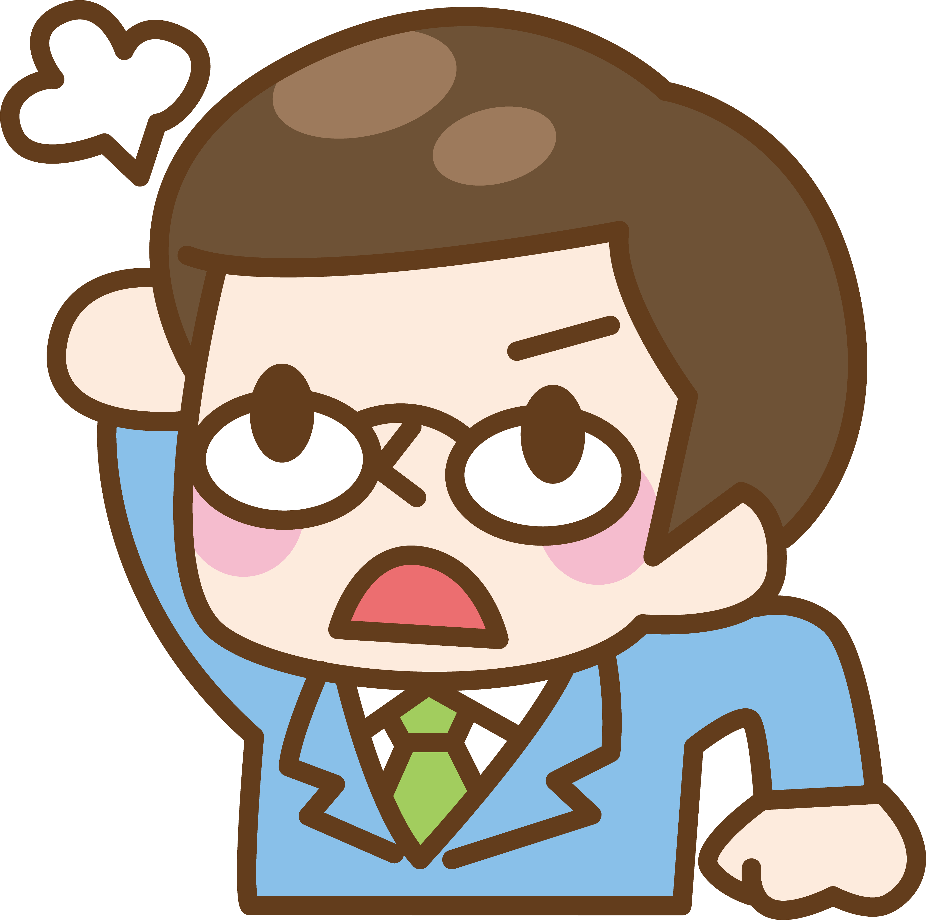
問７ 罵詈 言
１，解答用紙に問題を写してください
２，解答用紙の□を漢字で穴埋めしてください
３，解答用紙に読み方を書いて下さい
ヒント 口汚くののしること

Slide 10

問８ 温故 新
１，解答用紙に問題を写してください
２，解答用紙の□を漢字で穴埋めしてください
３，解答用紙に読み方を書いて下さい
ヒント 昔からのことを受け継ぎ、
未来につなげ、切り開いていくこと

Slide 11
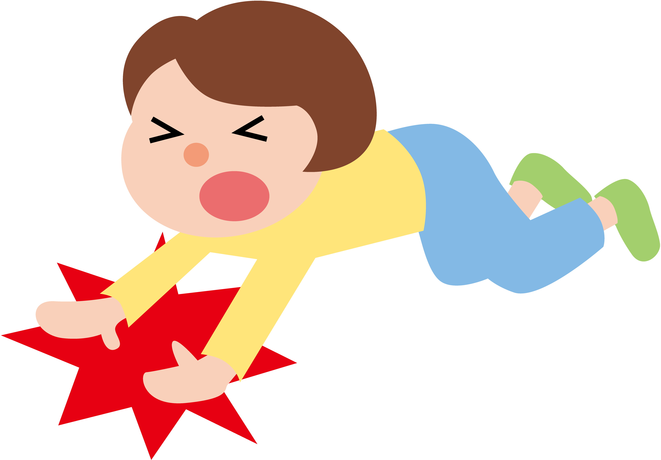
問９ 本 転倒
１，解答用紙に問題を写してください
２，解答用紙の□を漢字で穴埋めしてください
３，解答用紙に読み方を書いて下さい
ヒント どうでもよいことにこだわって、
大事なことを疎かにしてしまうこと

Slide 12
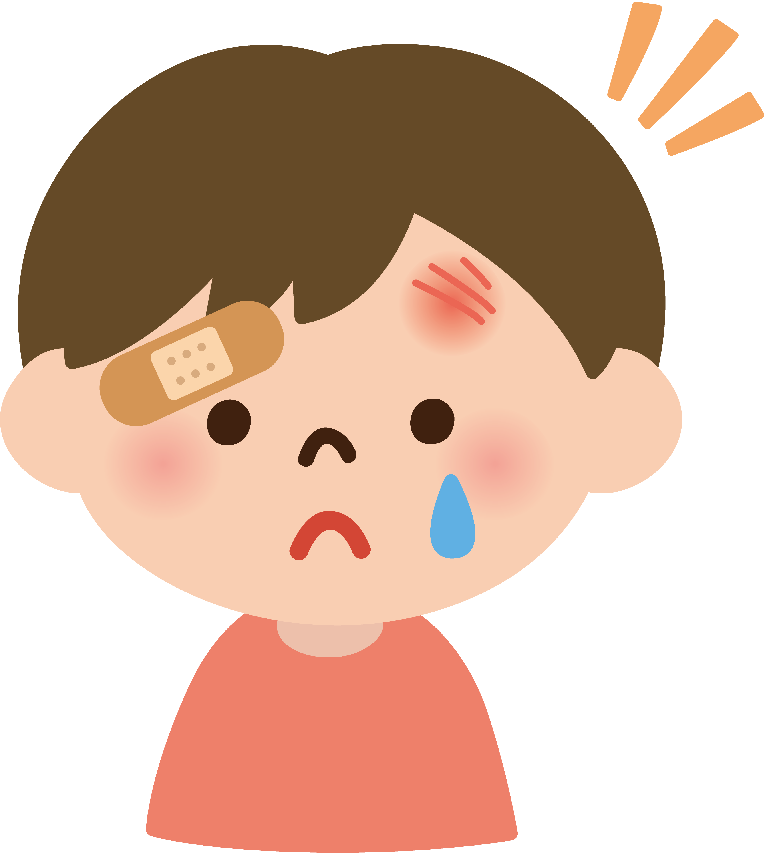
問10 満身 痍
１，解答用紙に問題を写してください
２，解答用紙の□を漢字で穴埋めしてください
３，解答用紙に読み方を書いて下さい
ヒント からだじゅう傷だらけの様子

Slide 13
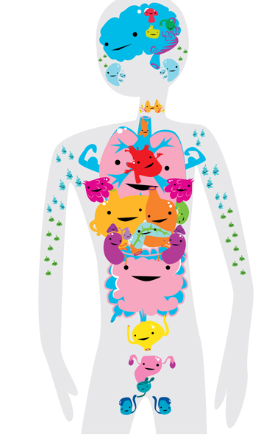
問11 五 六腑
１，解答用紙に問題を写して下さい
２，解答用紙の□を漢字で穴埋めして下さい
３，解答用紙に読み方を書いて下さい
ヒント 人の体の中全部

Slide 14

問12 取 選択
１，解答用紙に問題を写して下さい
２，解答用紙の□を漢字で穴埋めして下さい
３，解答用紙に読み方を書いて下さい
ヒント 良いものや必要なものを選び取り 悪いものや不要なものを捨て去る

Slide 15

問13 頭脳明
１，解答用紙に問題を写して下さい
２，解答用紙の□を漢字で穴埋めして下さい
３，解答用紙に読み方を書いて下さい
ヒント 頭が良い

Slide 16
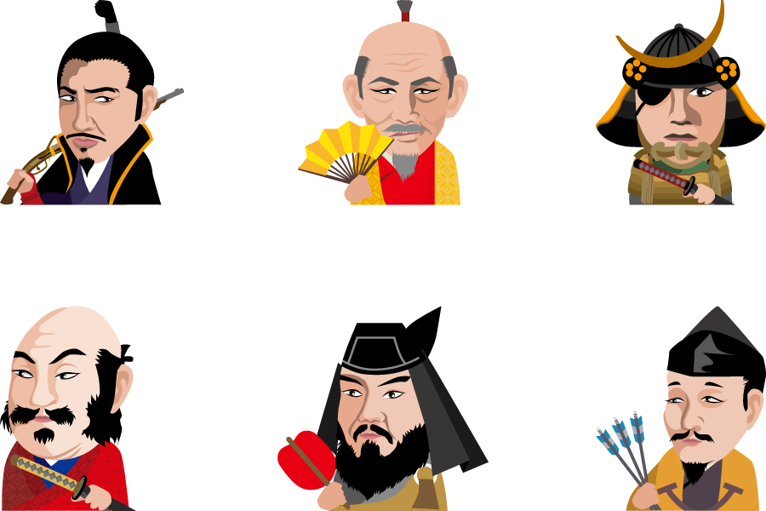
問14 群 割拠
１，解答用紙に問題を写して下さい
２，解答用紙の□を漢字で穴埋めして下さい
３，解答用紙に読み方を書いて下さい
ヒント 同じような実力や勢力をもつ者が 互いに対立して争っていること。

Slide 17
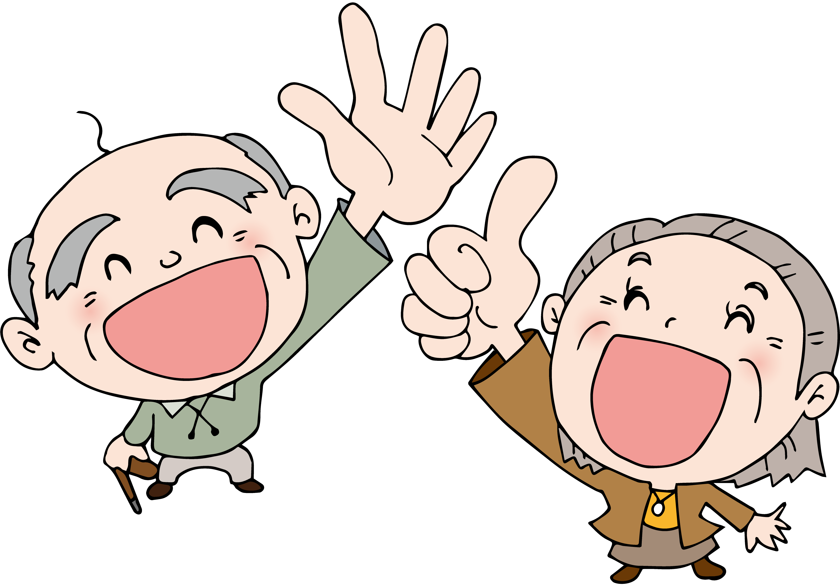
問15 年功 列
１，解答用紙に問題を写して下さい
２，解答用紙の□を漢字で穴埋めして下さい
３，解答用紙に読み方を書いて下さい
ヒント 歳の順だよ

Slide 18
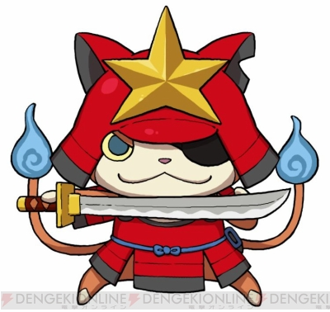
問16 質実 健
１，解答用紙に問題を写して下さい
２，解答用紙の□を漢字で穴埋めして下さい
３，解答用紙に読み方を書いて下さい
ヒント 中身が充実して飾り気がなく 心身ともに強くたくましいさま

Slide 19
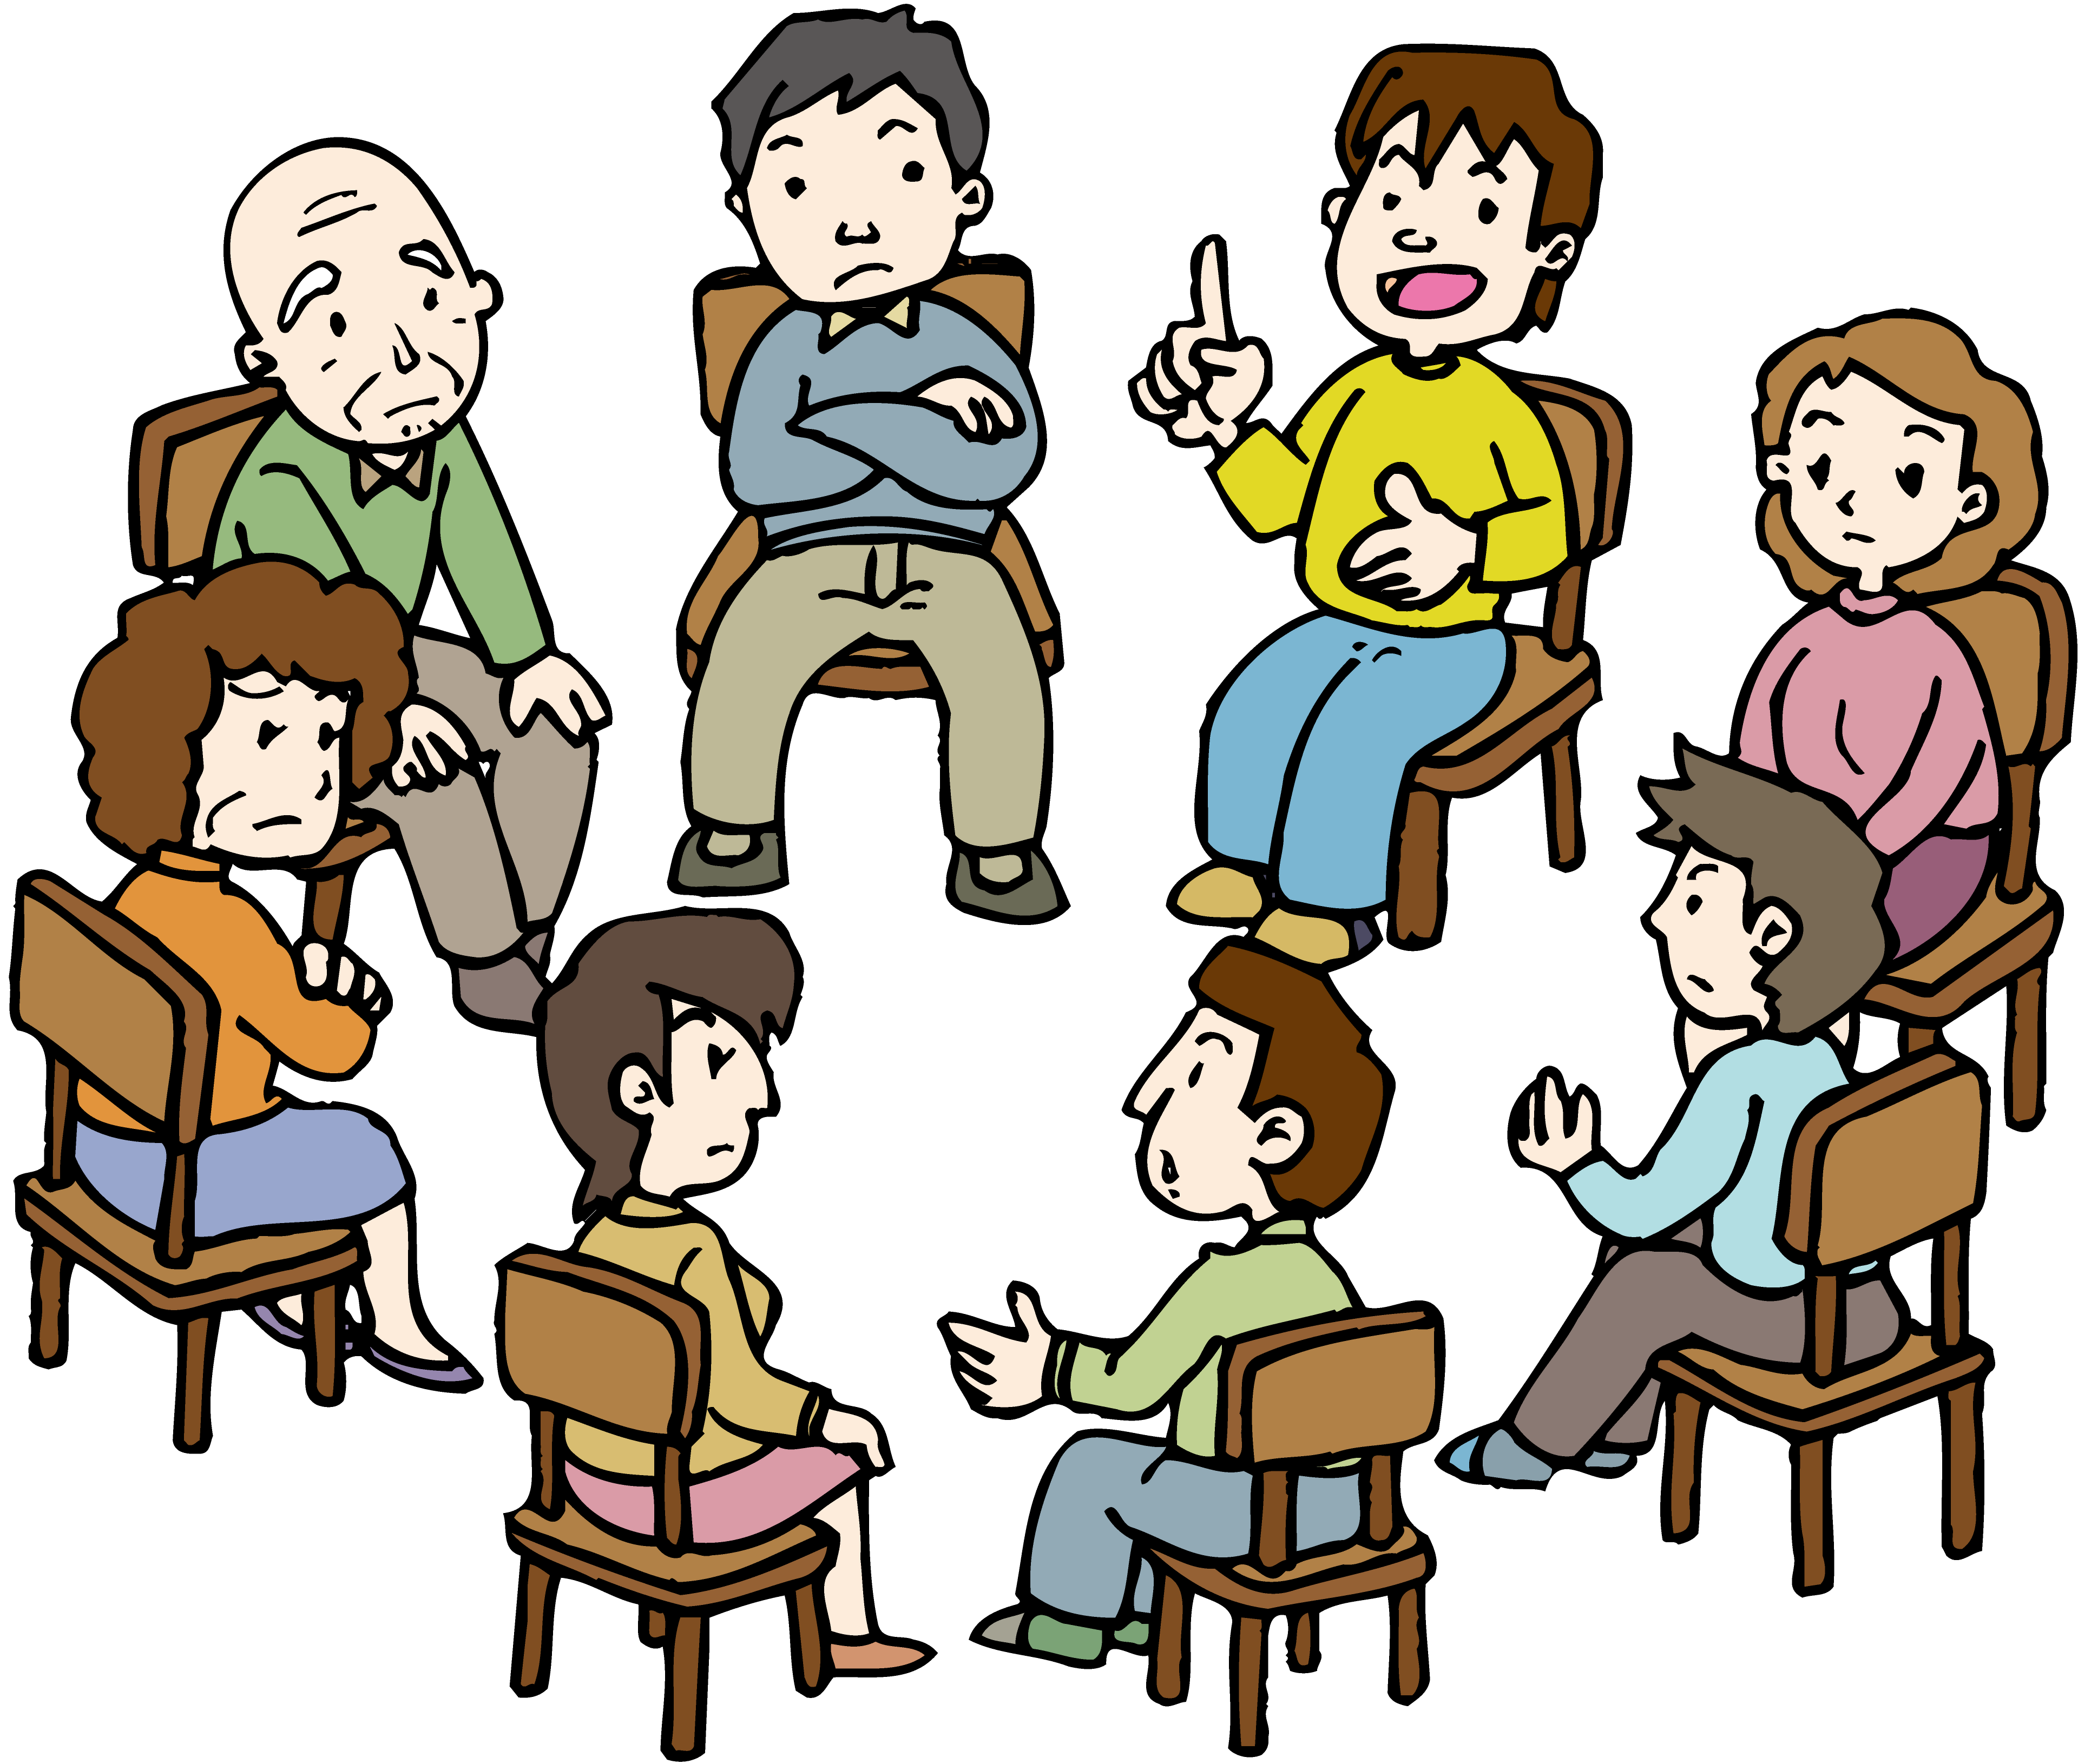
問17 異 同音
１，解答用紙に問題を写して下さい
２，解答用紙の□を漢字で穴埋めして下さい
３，解答用紙に読み方を書いて下さい
ヒント 多くの人がみな口をそろえて 同じことを言うこと

Slide 20
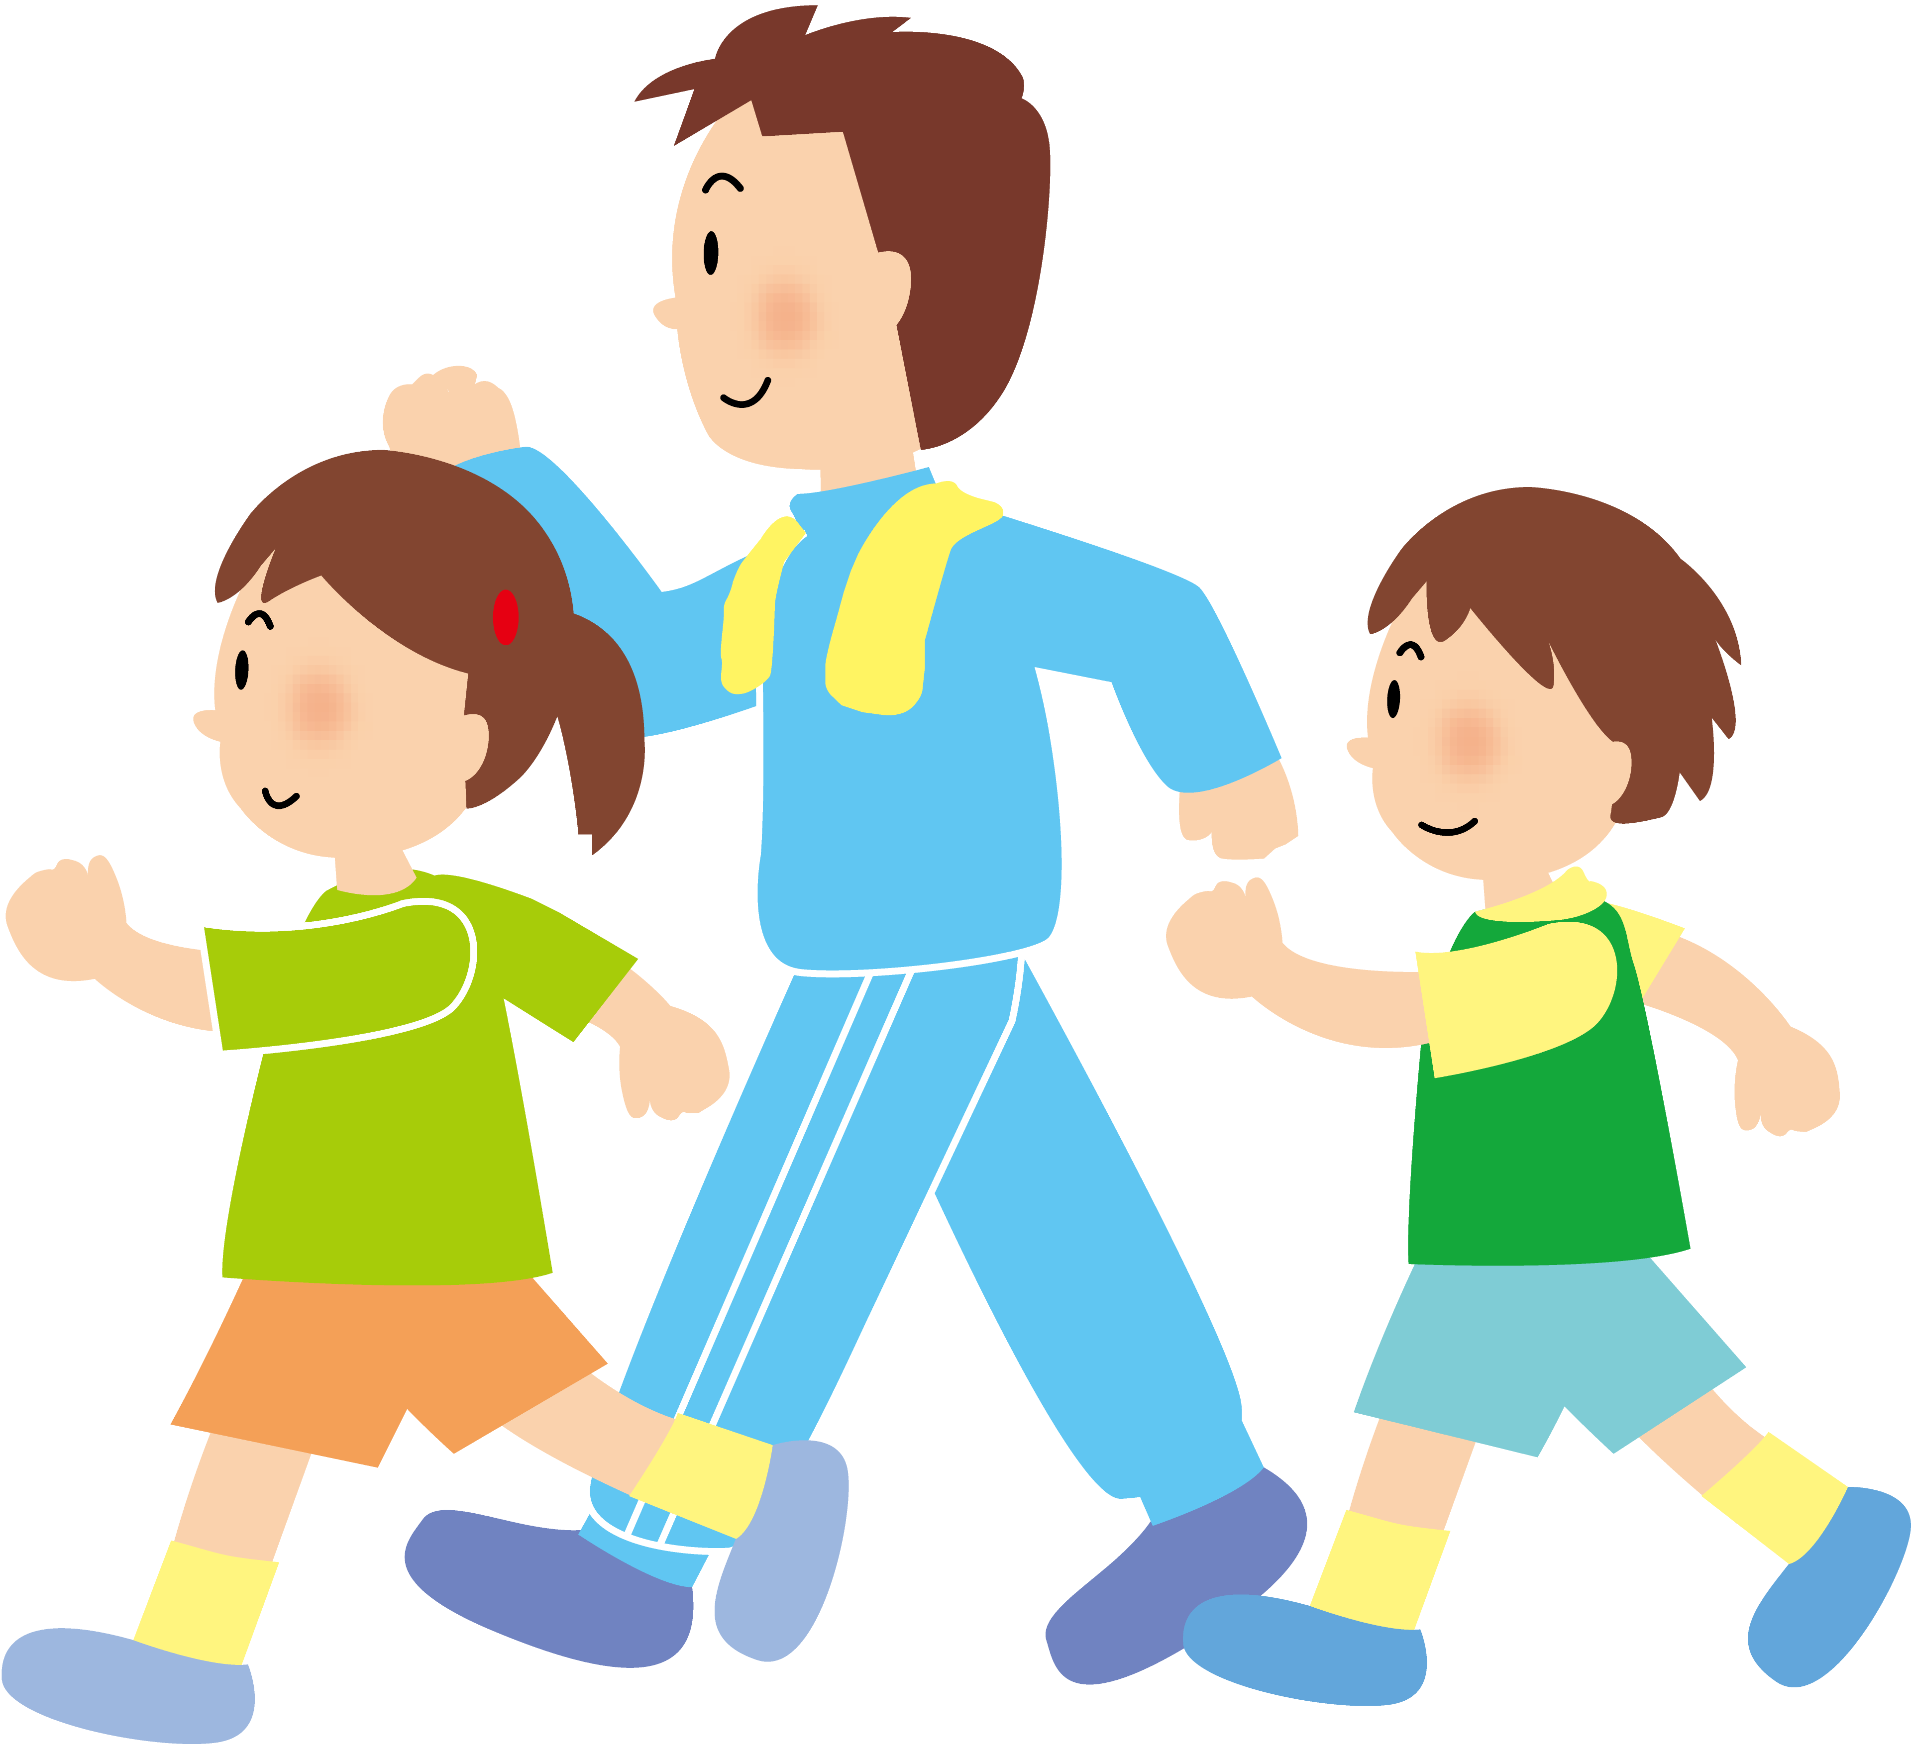
問18 少 多歩
１，解答用紙に問題を写して下さい
２，解答用紙の□を漢字で穴埋めして下さい
３，解答用紙に読み方を書いて下さい
ヒント 健康十訓（授業で習いました）

Slide 21
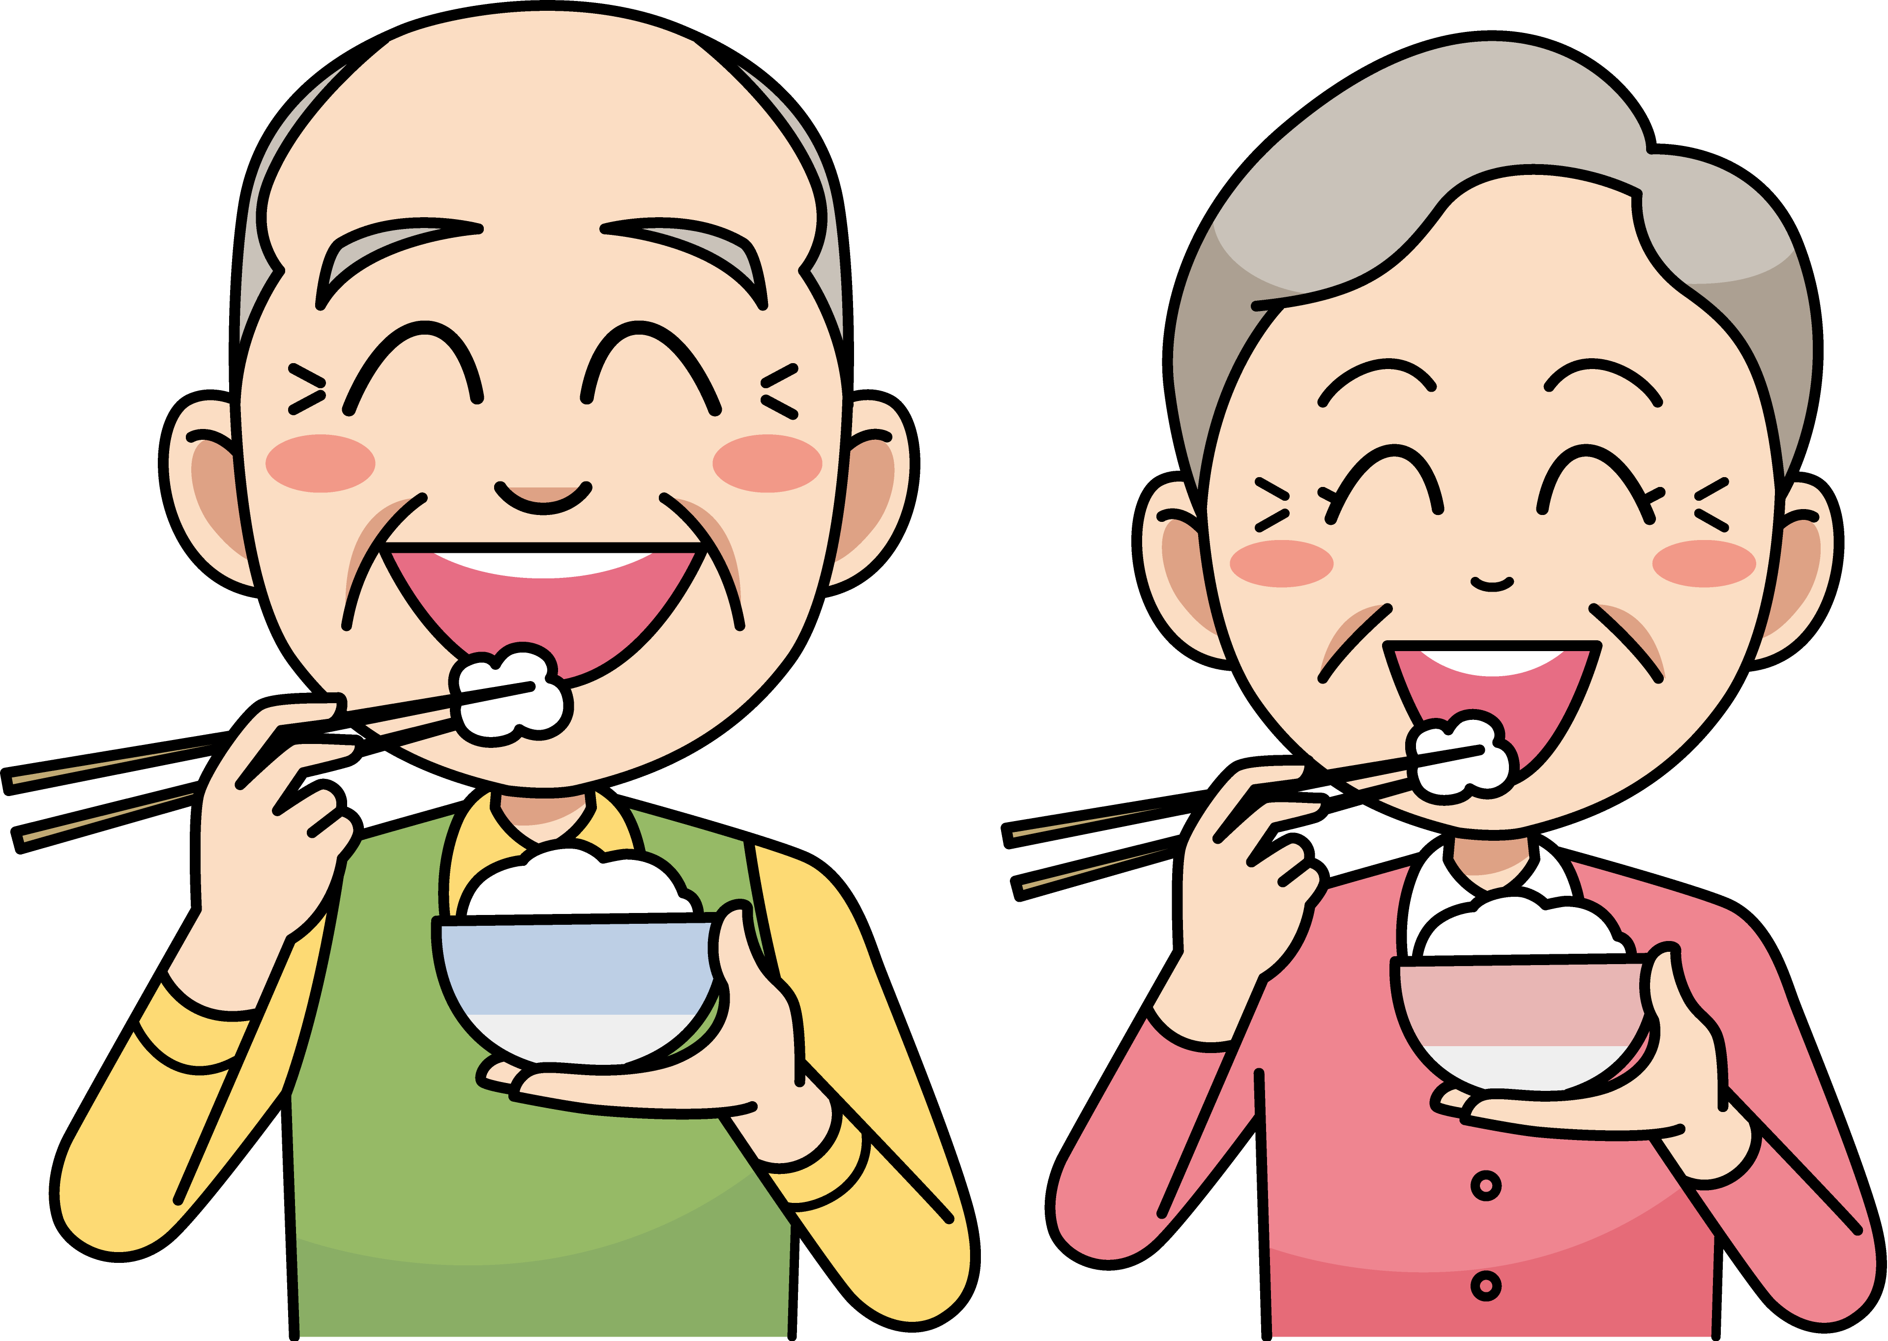
問19 少 多酢
１，解答用紙に問題を写して下さい
２，解答用紙の□を漢字で穴埋めして下さい
３，解答用紙に読み方を書いて下さい
ヒント 健康十訓（授業で習いました）

Slide 22
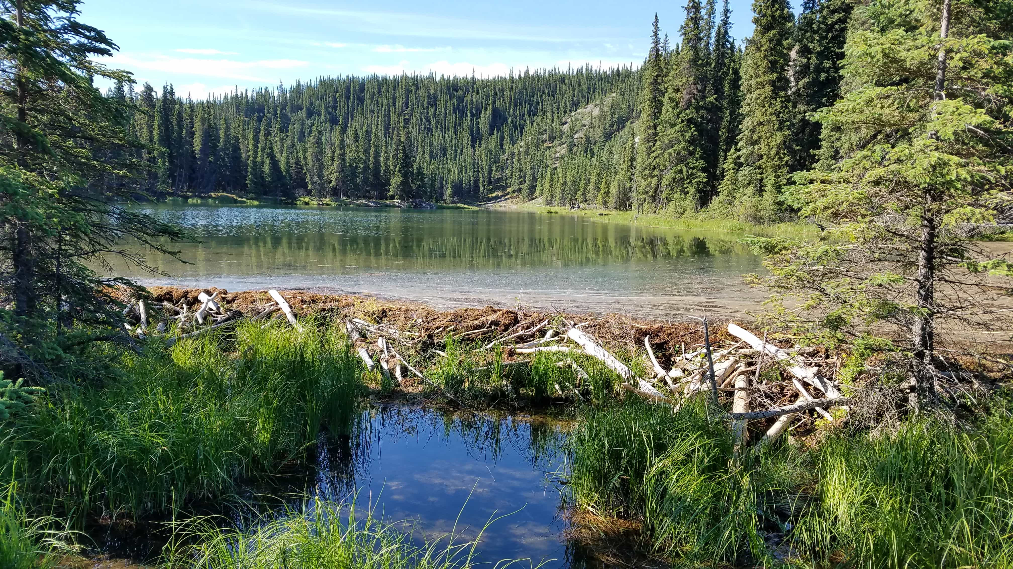
問20 山 水明
１，解答用紙に問題を写して下さい
２，解答用紙の□を漢字で穴埋めして下さい
３，解答用紙に読み方を書いて下さい
ヒント 山や川の景色はとても美しい
自然の風景は清浄で美しい。

Slide 23
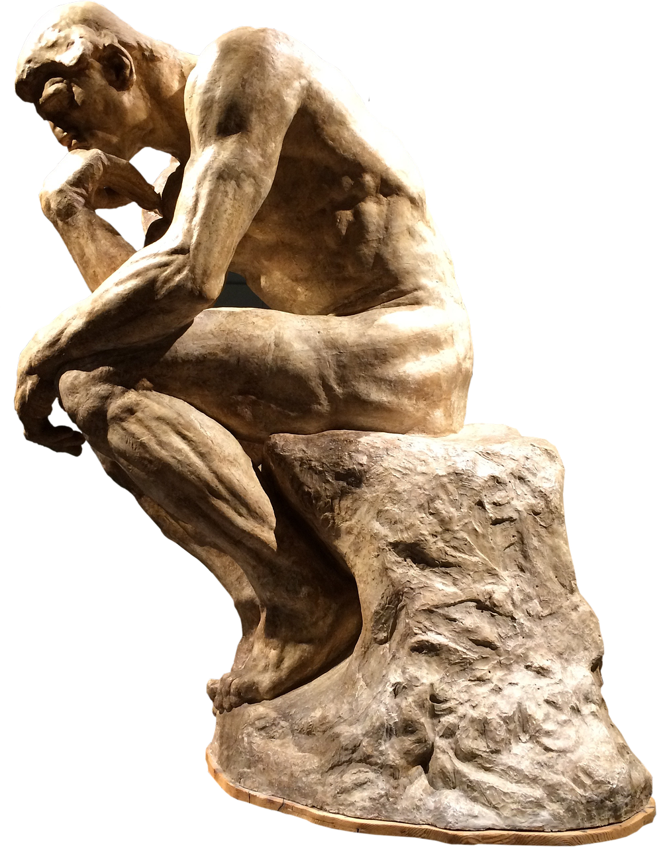
それでは解答を表示します
穴埋め正解すれば3点
読み方正解すれば2点
全部正解で100点です
満点の人はホストに お知らせください

Slide 24
四文字熟語クイズ解答
問１ 喜怒哀楽（きどあいらく）
問2 三寒四温（さんかんしおん）
問3 一石二鳥（いっせきにちょう）
問4 無病息災（むびょうそくさい）
問5 馬耳東風（ばじとうふう）
問6 猪突猛進（ちょとつもうしん）
問7 罵詈雑言（ばりぞうごん）
問8 温故知新（おんこちしん）
問9 本末転倒（ほんまつてんとう）
問10 満身創痍（まんしんそうい）
問11 五臓六腑（ごぞうろっぷ）
問12 取捨選択（しゅしゃせんたく）
問13 頭脳明晰（ずのうめいせき）
問14 群雄割拠（ぐんゆうかっきょ）
問15 年功序列（ねんこうじょれつ）
問16 質実剛健（しつじつごうけん）
問17 異口同音（いくどうおん）
問18 少車多歩（しょうしゃたほ）
問19 少塩多酢（しょうえんたさく）
問20 山紫水明（さんしすいめい）

Slide 25
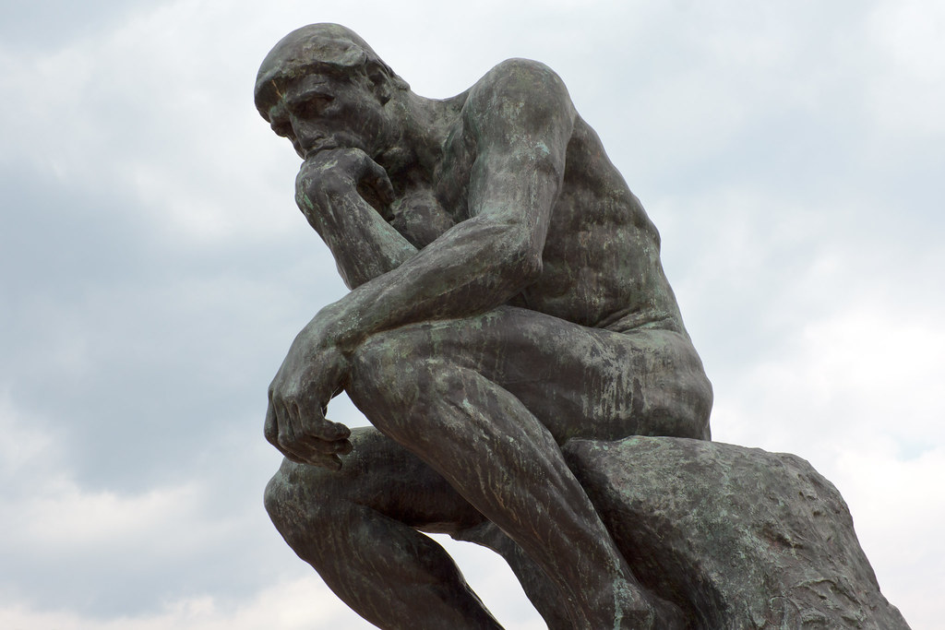
お疲れさまでした
これで共有画面は終わります。
Ｚｏｏｍのリアクションしてください。
最後に、Zoomのチャットで感想を 書いて、皆さんが出そろったら チャットを保存して後で見てくださいね
以上で終了です

